Slide 1
5.6 键盘管理与程序设计

Slide 2
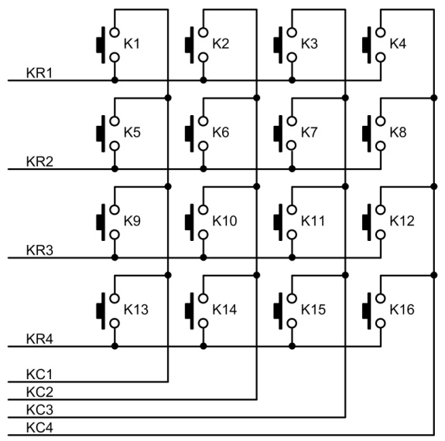
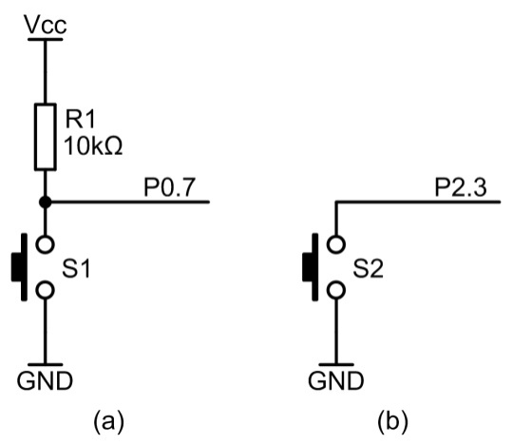
按键的分类
按结构和使用方法的不同，可将按键分为两大类：独立按键和矩阵键盘。
独立按键
矩阵键盘
直接用I/O控制，每个按键独占一个I/O
特点
由行线和列线组成，按键位于交叉点上
互不影响，配置灵活，结构简单
优点
组合灵活，按键数量较多时，节省I/O
按键多时，I/O口浪费严重
缺点
区分和判断按键动作的方法比较复杂
按键不超过8只时
适用场合
按键数量较多时

Slide 3
目 录
独立键盘与消抖
矩阵键盘与扫描方法
逐行逐列扫描法

Slide 4
独立按键的常用接法
80C51单片机的两种常见的独立按键接法：
Vcc
I/O内部自带弱上拉电阻时，可直接相连，如80C51的P1、P2、P3口
I/O口为开漏结构时，需外接上拉电阻，如80C51的P0口
R1 10K
P0.7
P2.3
S1
S2
(a) (b)

Slide 5

按键的“抖动”现象
按键的抖动：按键在人手指按压/释放簧片的瞬间，因接触不良而产生的反复跳动现象。
按键的结构：和电路图中的符号极为相似，它是靠镀银的铜合金簧片在按键柄的挤压下接触而导通，松开后簧片恢复原状而脱离接触断开。
“抖动”的脉冲宽度一般在几十到几百微秒，也可能达到毫秒级，若加在运行速度很快的数字电路中将会产生很大的影响。比如将发生“抖动”现象的按键作为数字电路的时钟输入，则每按一次键都会产生一串极不稳定的脉冲。
窄脉冲干扰
未按下时
为高电平
刚释放时
出现抖动
Vcc
R1 10K
“0”
“1”
P0.7
+E
0V
S1
实际效果
理想效果
刚按下时
出现抖动
刚释放时
出现抖动
按下稳定
后为低电平
Notes:
此现象造成的结果就是在相对高速的数字电路中产生很大影响，比如，若将这个电路作为计数器的手动CP脉冲输入，则按一次键会产生无法预计的多个计数。

Slide 6
按键的“抖动”测试原理
编程思路：用按键模拟计数输入信号，用4位LED数码管显示计数值。
实验现象：在理想效果下，每按一次键，I/O口仅检测到1次高/低电平转换，计数加1；在实际效果中，由于“抖动”存在，每按一次键， I/O口检测到多次电平转换，计数好几次。
Vcc
理想效果：
实际效果：
R
10K
com1
com2
com3
com4
com1
com2
com3
com4
P3.4
S
abcdefgh
abcdefgh

Slide 7
按键的“抖动”测试程序
0x7C
0xC0
数码管显示：
地址 数据
高4位转换的字符码
com1
com2
com3
com4
0x7A
0x00
0x7D
0xC0
低4位转换的字符码
存放4位计数值
0x7B
0x00
0x7E
0xC0
0x01
0x7C
0x7F
0xC0
abcdefgh
0x7D
.AREA HOME(ABS, CODE)
.ORG 0x0000
Start: MOV 0x7A,#0x00 ;计数器高2位寄存器0x7A清0
MOV 0x7B,#0x00 ;计数器低2位寄存器0x7B清0
LD_Data: MOV R0,#0x7C ;取显示缓冲区首地址到指针R0
MOV A,0x7A ;取计数器高2位数据
ACALL Split_Display_Byte ;将数据字符送显示缓冲区前2个单元
MOV A,0x7B ;取计数器低2位数据
ACALL Split_Display_Byte ;将数据字符送显示缓冲区后2个单元
Display_Loop:
ACALL Scan_Display_Value;调用显示扫描子程序
JB P3.4, Display_Loop ;P3.4是否为0？键未按下，转Display_Loop
MOV A, #0x01 ;A取加数1
ADD A, 0x7B ;计数器+1
DA A ;10进制修正指令
MOV 0x7B,A ;回存低2位的运算结果到0x7B
CLR A ;清0累加器A
ADDC A,0x7A ;带进位加法加计数器高2位数据
DA A
MOV 0x7A,A ;回存高2位的运算结果到0x7A
JNB P3.4, . ;检查按键是否松开，P3.4=1 本地循环
AJMP LD_Data ;按键松开，转LD_Data
存放将计数值转换成数码管显示的字符码
0x7E
0x7F
判断是否有按键按下

Slide 8
按键的“抖动”测试程序流程图
流程图
计数器清0
计数值转换成字符码
数码管显示计数
N
P3.4=0?
Y
计数器+1，调整10进制数
N
P3.4=1?
Y

Slide 9

消除“抖动”的方法
思考题：
① 如何增加延时消除“抖动”，请尝试修改前面的程序。
② 如果认真观察实验，一定会发现前面的程序有一个小小的不足，就是在按键按下的瞬间显示器会熄灭，请分析原因。
软件消抖：
在按键按下的瞬间启动定时器开始延时，延时td时间后再判断按键是否仍然按下，若仍按下，则本次按键有效；否则本次按键无效。
消除“抖动”的方法：硬件消抖和软件消抖两大类。
常见的硬件消抖方法是：低通滤波＋施密特整形以及RS触发器，而软件消抖方法就是插入适当的延时。
在前面章节中已进行详细说明
+E
+E
Y:
R 1
10K
0V
Y
启动延时
t_{d}
停止延时
K

Slide 10
目 录
独立键盘与消抖
矩阵键盘与扫描方法
逐行逐列扫描法

Slide 11
矩阵键盘工作原理
按键的两端分别接在行线和列线上
列 线
矩阵键盘：用尽可能少的I/O口去管理较多的按键。
❒ 最大的优点是组合灵活，假如有16个I/O可用作键盘电路，可以将它接成6×10、5×11或8×8等许多种接法。当然，使用效率最高的是8×8的接法，最多可以接64个按键。
❒ 矩阵连接法要区分和判断按键动作的方法比较复杂，所以这种接法一般只用在计算机技术中。
行
线
4 ×4 矩阵键盘

Slide 12
目 录
独立键盘与消抖
矩阵键盘与扫描方法
逐行逐列扫描法

Slide 13
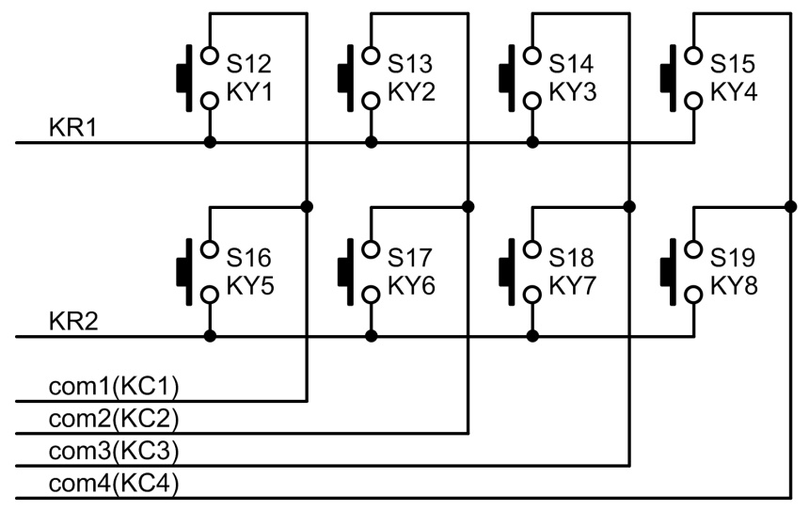
逐行扫描实验电路
与P3.6、P3.7相连
行
线
列
线
TinyView的2 ×4 矩阵键盘
KC1~KC4并接在com1～com4上，与P3.2~P3.5相连

Slide 14
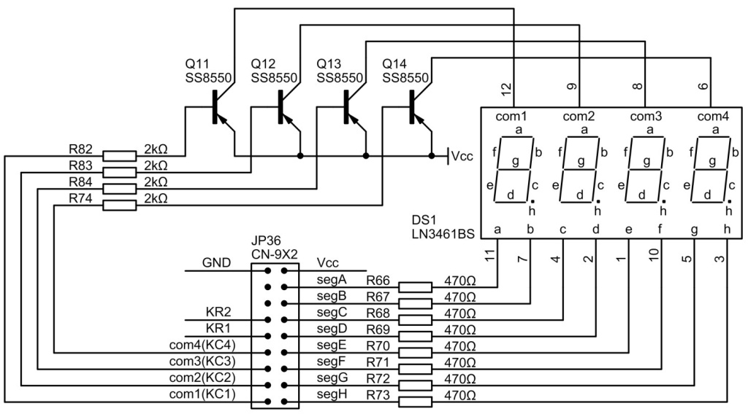
I/O口复用
I/O口复用：将同一个（或组）I/O口用于2种不同作用的2个器件上。
能够复用的原因：因为计算机是一种“串行”执行程序的机器，是一条接一条的执行指令，而不是全部指令一起上。利用这种在时间上的可区分性使其在不同的时间管理不同的部件。
行
线
列
线
TinyView的2 ×4 矩阵键盘
与数码管的位选控制端复用
这种复用是有条件的，对于需要保持确定状态的控制口（如控制一个继电器开关的端口）是没办法复用的。

Slide 15
逐行逐列扫描法
单片机的输入
逐行扫描键盘的方法
选择KR1和KR2为输入，它们的常态是电平“1”。当没有按键按下时，KR1和KR2保持常态。当KY1按下时，KR1在KC1输出“0”电平时得到“0”信号，而KR2在不受影响仍然保持常态。
0
利用这种必须配合KC1～KC4的输出情况才能使KR1或KR2得到“0”信号的特点，人们发明出键盘的逐行扫描法。
即每次只有一根列线输出“0”，然后逐行扫描读入行信号，通过行信号来判断键盘所有按键的状态。
1
行
线
1
0
1
1
1
列
线
1
1
1
1
TinyView的2 ×4 矩阵键盘
单片机的输出
逐列扫描键盘的方法：把行和列的输入输出颠倒，其原理和操作方法与逐行扫描键盘的方法一致。
逐个扫描键盘的方法：

Slide 16
逐行扫描读键子程序代码
Scan_Key: MOV P1, #0xFF ;关闭所有段选，阻止扫描键盘对显示的影响
MOV R6, #0x04 ;设定键盘计数器为4，即循环4次
MOV R5, #0xFB ‚取第一位扫描控制数据
Scan_KLP: MOV P3, R5 ;送位选数据到位选口
SETB P3.6 ;设置采样口P3.6进入采样状态
SETB P3.7 ;设置采样口P3.7进入采样状态
JNB P3.6, Scan_KBK1 ;检查KR1为0否，是，转Scan_KBK1
JNB P3.7, Scan_KBK2 ;检查KR2为0否，是，转Scan_KBK2
MOV A, R5 ;位选暂存器到A
RL A ;A循环左移使下一只位选输出0电平
MOV R5, A ;A返存回位选暂存器
DJNZ R6, Scan_KLP ;键盘计数器减1，非0，返回Scan_KLP
Scan_KBK1: MOV A, R6 ;A取位选计数器数值
RET
Scan_KBK2: MOV A, R6 ;A取位选计数器数值
ADD A, #4
RET
P1、R6、R5初始化
按键扫描顺序：先判断KY1是否按下？如果是，R6为4传给A并退出子程序；如果不是，接着判断KY5是否按下；如果是，R6为4传给A，A加4后退出子程序；如果不是，则接着判断KY2是否按下……依此类推，KY1→KY5 → KY2 → KY6 → KY3 → KY7 → KY4 → KY8
输出参数：无键按下，A=0；
KY1按下，A=4； KY5按下，A=8；
KY2按下，A=3； KY6按下，A=7；
KY3按下，A=2； KY7按下，A=6；
KY4按下，A=1； KY8按下，A=5
实现功能：单次逐行扫描8个按键。当有键按下时，程序立即跳出循环，输出参数A不为0；当无键按下时，R6被减为0并退出循环，输出参数A=0。
KR1、KR2行扫描口置常态“1”
为0则有键按下，跳转；否则继续往下执行程序
P1：数码管段选控制端，因数码管位选与键盘列控制线复用，故在此先关闭所有段选，阻止扫描键盘对显示的影响。
R6：键盘计数器，4：4列，单次逐行扫描到所有按键循环的次数。
R5：位选/列线控制数据，控制每次只有一根列线为“0”。
左移，更换为“0”的位选/列线
KR1所在行有按键按下时，将R6的值传送给A，并退出子程序
R6-1为0，继续往下执行程序；不为0则跳转
KR2所在行有按键按下时，将R6的值传送给A，A统一加4后退出子程序

Slide 17
逐行扫描读键子程序流程图
给P1、R6、R5赋初值
送位选数据到位选口P3
P3.6、P3.7置初态1
Y
P3.6=0?
N
P3.7=0?
Y
将R6的值传给A
N
位选数据左移1位
(A)←(A)+4
N
退出子程序
R6-1=0?
Y
将R6的值传给A
流程图
退出子程序

Slide 18
逐行扫描读键程序范例
程序流程：
① 首先对四位计数器赋初值0，并进行显示循环，在循环中运行键盘程序随时检查按键状态。
② 当无键按下时，程序保持循环状态。
③ 当有键按下时，先判断是否是KY1按下？如果是，则计数器加1。如果不是，则转而检查是否是KY8按下？如果是，计数器减1。如果不是，则程序不做任何操作返回重来。
.AREA HOME(ABS, CODE)
.ORG 0x0000
Start: MOV 0x7A,#0x00 ;清0计数器高2位寄存器0x7A
MOV 0x7B,#0x00 ;清0计数器低2位寄存器0x7B
LD_Data: ACALL L_DisplayBuf ;将0x7A、0x7B数字字符调入显示缓冲区
Display_Loop: ACALL Scan_Display_Value ;调用显示扫描子程序
ACALL Scan_Key ;调用键盘扫描子程序
JZ Display_Loop ;无键按下，转Display_Loop重复显示
4位计数值转成数字字符并载入显示缓冲区
4位计数器清0
数码管显示4位计数值
单次逐行扫描按键，无键按下，A为0；有键按下，A不为0
A为0，跳转；A不为0，继续往下执行程序

Slide 19
逐行扫描读键程序范例
程序流程：
① 首先对四位计数器赋初值0，并进行显示循环，在循环中运行键盘程序随时检查按键状态。
② 当无键按下时，程序保持循环状态。
③ 当有键按下时，先判断是否是KY1按下？如果是，则计数器加1。如果不是，则转而检查是否是KY8按下？如果是，计数器减1。如果不是，则程序不做任何操作返回重来。
CJNE A, #0x04, Next_Key ;是KY1键按下吗？不是，则转Next_Key
;—— 加1计数程序 ——
MOV A, 0x7B ;取计数器的低2位数值
ADD A, #0x01 ;数值加1
DA A ;调整10进制数
MOV 0x7B, A ;将低2位运算结果回存到0x7B
MOV A, 0x7A ;取计数器的高2位数值
ADDC A,#0x00 ;带进位加法加0，如有进位高2位加1
DA A ;调整10进制数
MOV 0x7A, A ;将高2位的运算结果回存0x7A
AJMP Key_Back ;转Key_Back键返回处理程序
A为0x04，KY1按下，继续往下执行程序；不为0x04，跳转
4
位
计
数
器
加
1

Slide 20
逐行扫描读键程序范例
程序流程：
① 首先对四位计数器赋初值0，并进行显示循环，在循环中运行键盘程序随时检查按键状态。
② 当无键按下时，程序保持循环状态。
③ 当有键按下时，先判断是否是KY1按下？如果是，则计数器加1。如果不是，则转而检查是否是KY8按下？如果是，计数器减1。如果不是，则程序不做任何操作返回重来。
Next_Key : CJNE A,#0x05,Display_Loop ;是KY8键按下吗？否，返回Display_Loop
;—— 减1计数程序 ——
MOV A, 0x7B ;取计数器低2位数值
ADD A, #0x99 ;加99，相当于减1操作
DA A ;进行10进制修正
MOV 0x7B, A ;将低2位运算结果回存到0x7B
JC Key_Back ;是否有溢出，是，则不借位
MOV A, 0x7A ;取计数器高2位数值
ADD A, #0x99 ;加99，相当于减1操作
DA A ;10进制修正指令
MOV 0x7A, A ;将高2位的运算结果回存0x7A
减1操作：
 因为“DA A”指令只对加法指令起作用，所以程序以加99来处理减1。
 对于8位寄存器，值不为0时，加99后会产生进位，8位寄存器被减1，如6+99=105，8位寄存器中的值为5，实现减1。
● 值为0时，加99后8位寄存器中的值变成99，不产生进位，需要向高位借位。
A为0x05，KY8按下，继续往下执行程序；不为0x05，跳转
4
位
计
数
器
减
1

Slide 21
逐行扫描读键程序范例
程序流程：
① 首先对四位计数器赋初值0，并进行显示循环，在循环中运行键盘程序随时检查按键状态。
② 当无键按下时，程序保持循环状态。
③ 当有键按下时，先判断是否是KY1按下？如果是，则计数器加1。如果不是，则转而检查是否是KY8按下？如果是，计数器减1。如果不是，则程序不做任何操作返回重来。
Key_Back: ACALL L_DisplayBuf ;将0x7A、0x7B数字字符调入显示缓冲区
ACALL Scan_Display_Value ;调用显示扫描程序
ACALL Scan_Key ;调用键盘扫描程序
JNZ Key_Back ;按键是否松开？否，则转Key_Back继续检查
SJMP Display_Loop ;有，返Display_Loop
在检测按键是否松开的循环中增加显示扫描，即避免了显示器的熄灭，又增加了防按键“抖动”的延时

Slide 22
“线反转法”按键检测技术
线反转法：将矩阵电路行、列的I/O属性进行调换处理。矩阵电路的行、列线必须一组输出、一组输入，而线反转的操作方法是多进行一次这种操作。
具体实现：假设有KY1、KY3、KY8这3个按键同时按下。
线反转法不但采样速度快，而且键盘信息全面，但它对硬件有一定的要求：行线和列线都必须是可反转的，既可配置为输出，又可配置成输入。此外，行线和列线的分组最好在2个不同的操作口上，比如，80C51的P1和P3。
问题提出：当这个矩阵扩大到一定数目时，逐行扫描的方法会很费时，如果需要对2个以上的按键“同时”操作时，则处理起来更麻烦。
解决方法：按键的处理程序并非只有逐行扫描法这一种，如：“线反转法”按键检测技术，也是矩阵键盘应用中的一种经典程序处理方法。
第一步：
第二步：线反转
0
1
0
1
输入
输出
0
1
0
1
1
1
1
1
0
1
0
1
1
1
1
1
0
0
0
0
1
1
1
0
输出
输入
TinyView的2 ×4 矩阵键盘
TinyView的2 ×4 矩阵键盘
由KR1和KR2可推断出：两行都有按键按下。
① 结合第一步的推断，可知KY1和KY3按下；
② 结合第一步的推断，可知KY8按下。

